Slide 1
Internet of things Node-RED gebruiken
Samen Da Vinci

Slide 2
Node-Red gaan over Data.
Dus als we iets willen doen hebben we data nodig. Deze data kunnen we omzetten, of presenteren.
Je kan de data ook bewerken en weer aanbieden aan andere dingen.

Slide 3
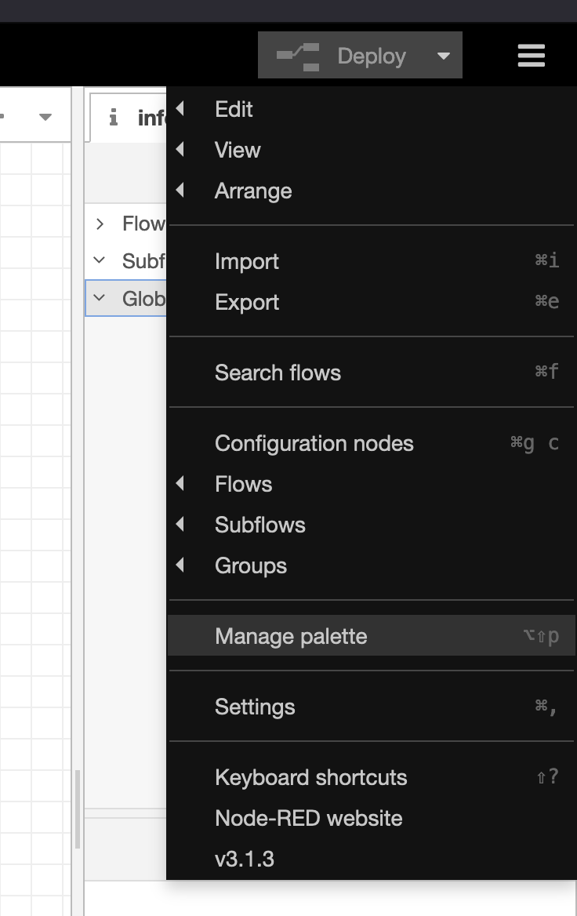
We beginnen met een random nummer

Slide 4
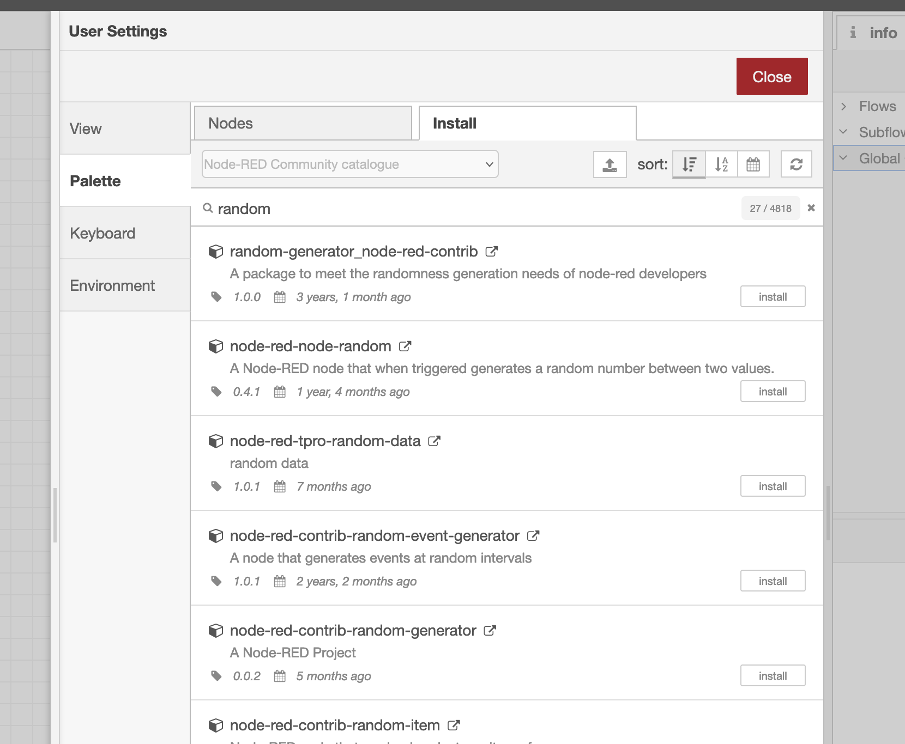
Install random

Slide 5
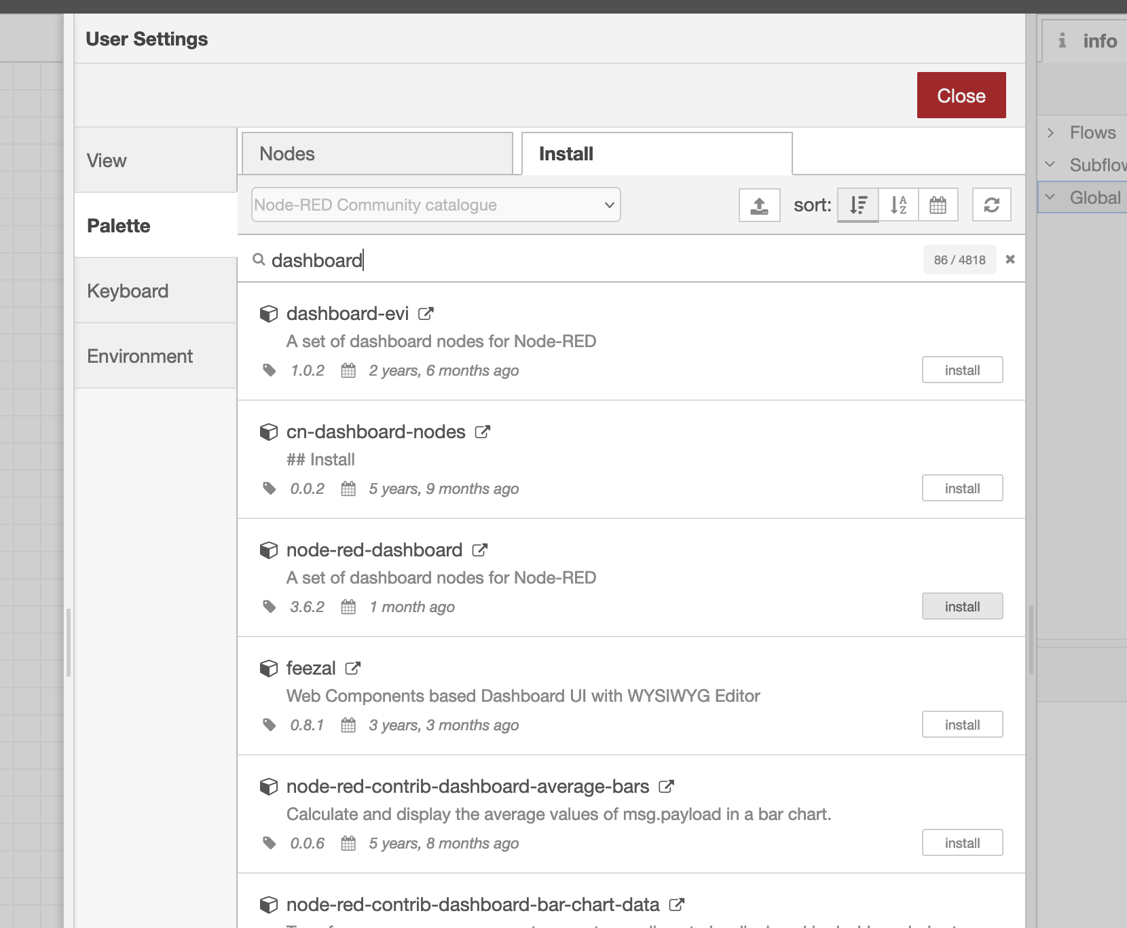
Dashboard

Slide 6
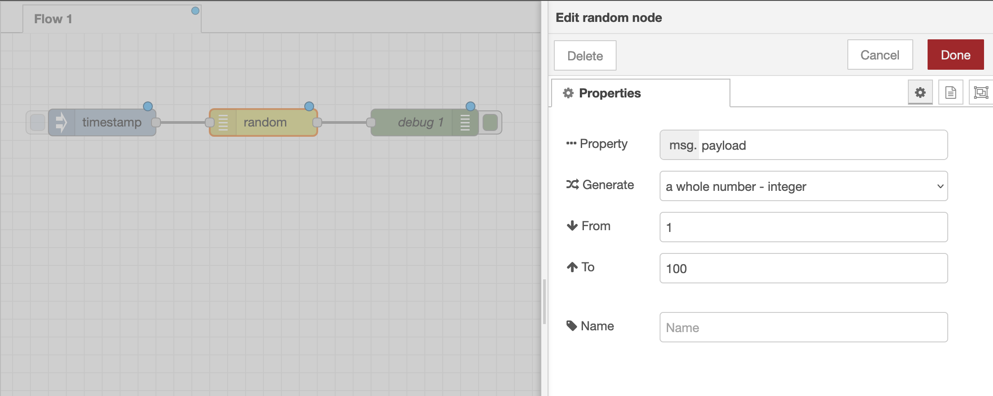
Verwijder alles in de inject en zet de random

Slide 7
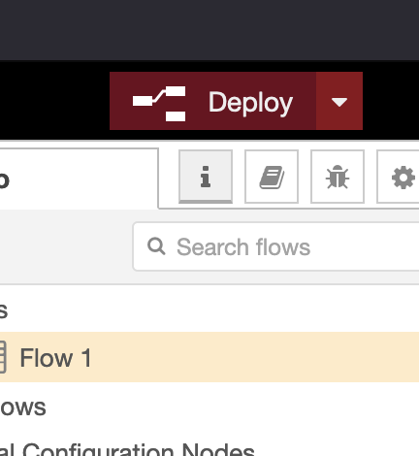
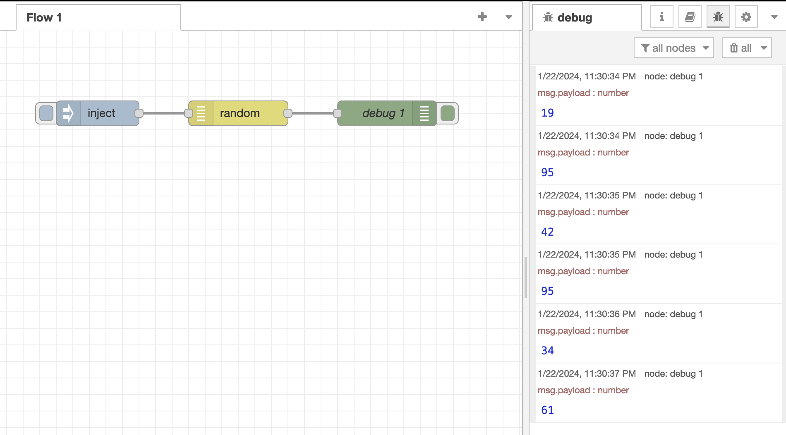
Deploy en druk op inject voor random getallen.

Slide 8
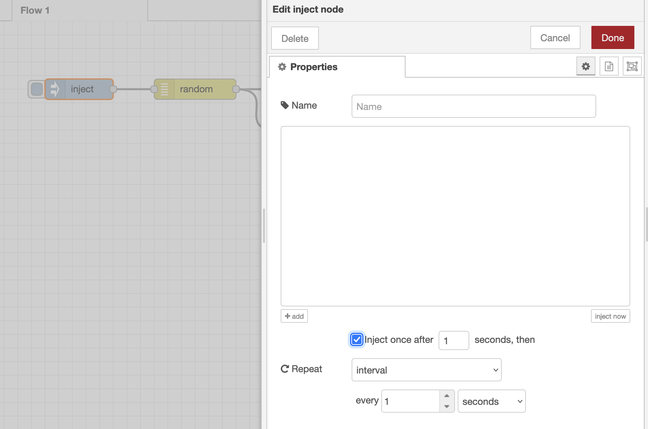
Herhalen van de random nummer

Slide 9
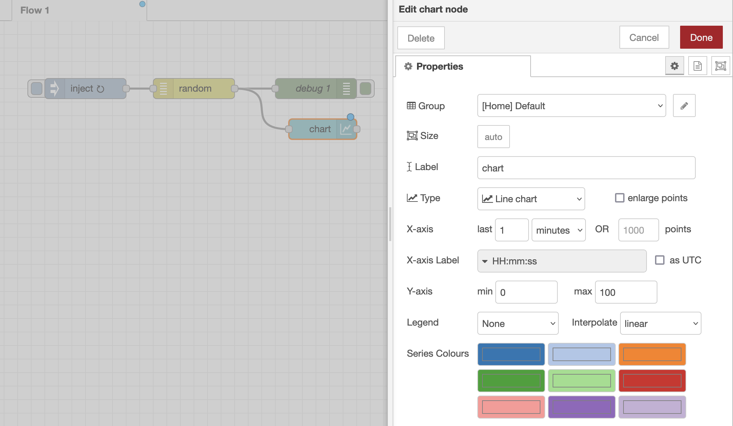
Add graph and set the settings

Slide 10
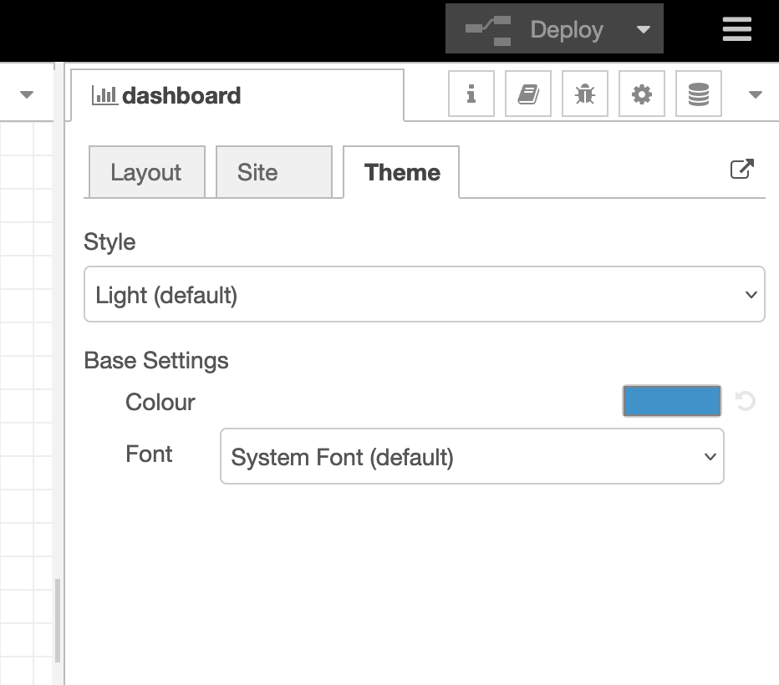
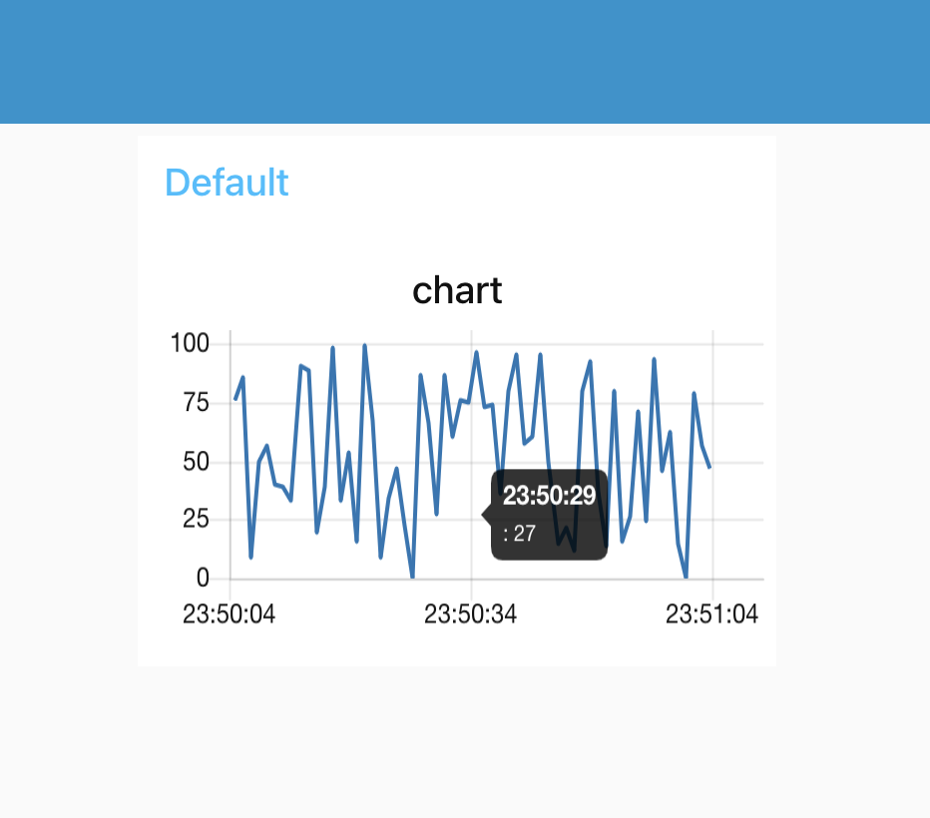
Show the dashboard

Slide 11
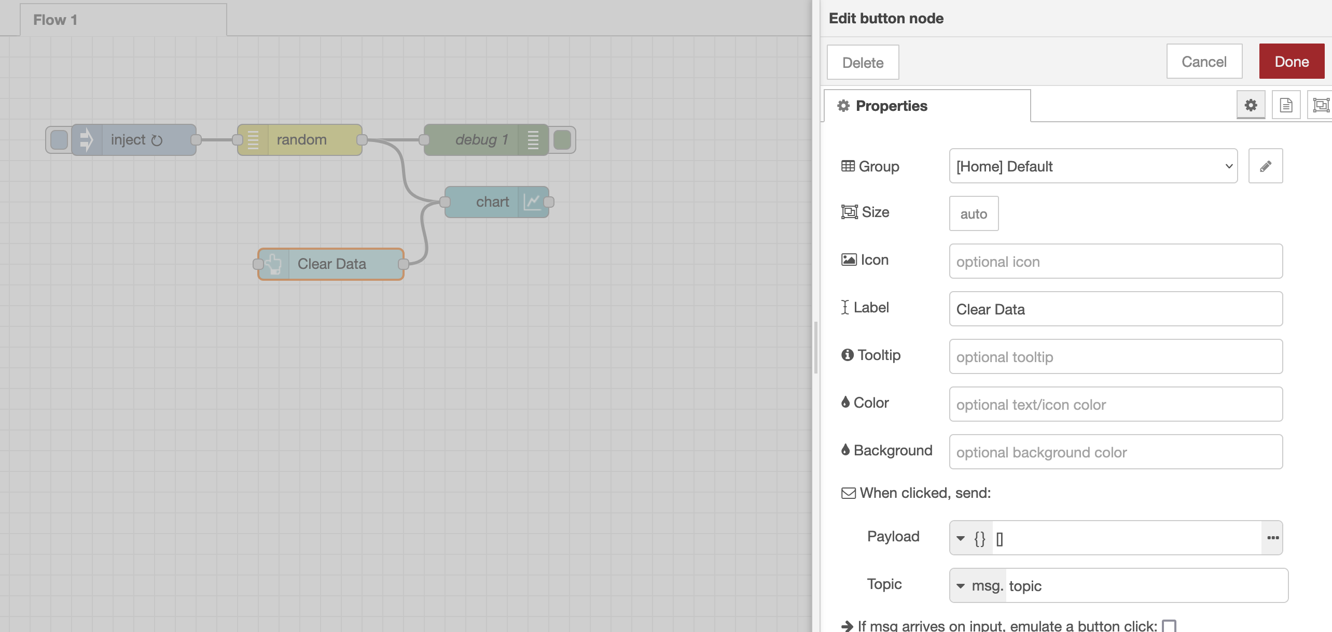
Add button to clear data (payload -> JSON)

Slide 12
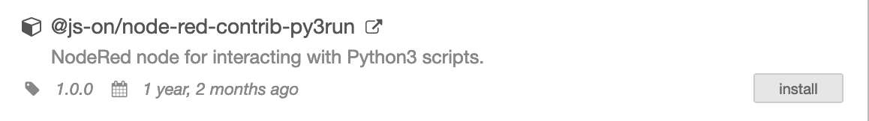

Slide 13
Vragen ?????

